Slide 1
Université Hassan 1ᵉʳ • Faculté des Sciences et Techniques • Settat
Cycle d'Ingénieur en Génie Informatique
Rapport de Projet de Fin d'Études
e-shop Distribué
Optimisation de la Performance et de la Scalabilité
Base de Données Distribuée • Oracle Database • PL/SQL
Fadma AZAROUAL • Ahlam ET-TARRAB
Encadré par : M. Mohammed BAHAJ
Année Universitaire 2025 — 2026

Slide 2
Plan
01
02
Introduction
et Contexte
Idée du Projet
et Solution
01 Introduction et Contexte
02 Idée du Projet et Solution
03
04
03 Architecture et Conception
Architecture
et Conception
Réalisation et
Optimisation
04 Réalisation et Optimisation
05
06
05 Résultats et Perspectives
Résultats et
Perspectives
Conclusion
06 Conclusion

Slide 3
Introduction et Contexte
01
Contexte Général
Introduction
Contexte
Problématique
Dans le paysage actuel du commerce électronique, la gestion efficace d'un volume croissant de données transactionnelles est un facteur critique de succès. Les plateformes E-Shop génèrent des quantités massives d'informations relatives aux produits, commandes et clients.
Comment concevoir et implémenter une solution de base de données capable de gérer efficacement un e-shop à forte charge, tout en garantissant la cohérence et la disponibilité des données ?
Objectifs Principaux
La saturation (Scalabilité limitée) :
Analyser les besoins d'un système EShop
Le serveur n'est plus assez puissant pour gérer des milliers de clients en même temps. Et acheter un serveur encore plus gros coûte une fortune.
Concevoir un modèle de fragmentation horizontale
La panne totale (Point de défaillance)
Développer des procédures PL/SQL robustes
Si ce serveur unique bugue ou prend feu, tout le site internet s'éteint et l'entreprise perd de l'argent.
Mettre en œuvre des mécanismes de synchronisation
La lenteur (Latence accrue)
Optimiser les performances des requêtes complexes
Si le serveur est physique à Paris et qu'un client achète depuis le Canada, les données mettent du temps à voyager. Le site sera très lent pour lui.

Slide 4
Idée du Projet et Solution Proposée
02
Solution Proposée
Idee du projet
La Solution
Il s'agit de créer un site de vente en ligne capable de gérer des données massives :
Ventes : Gérer des milliers de transactions.
Données : Stocker les produits, les commandes et les stocks.
Exigence : Le site doit être disponible 24h/24 (haute disponibilité).
▶
Architecture de base de données distribuée hétérogène basée sur Oracle Database, PL/SQL et Database Links pour répartir les données sur plusieurs sites logiques.
Oracle Database
PL/SQL
Database Links
C'est le logiciel "moteur" qui stocke les données. Il est choisi parce qu'il est très solide et performant pour les grandes entreprises.
C'est le langage de programmation à l'intérieur de la base de données. Il sert à créer des "automatismes" (les triggers).
C'est le "pont virtuel" ou le câble invisible qui relie les serveurs entre eux. Grâce à cela, un serveur peut aller lire ou écrire des informations sur un autre serveur distant très facilement.
Améliorer la scalabilité : On peut ajouter des serveurs facilement si le nombre de clients augmente.
Éliminer les "goulots d'étranglement" : Éviter qu'une seule machine soit surchargée alors que les autres ne font rien.
Supprimer les points de défaillance : Si un serveur tombe en panne, les autres prennent le relais. Le site ne s'arrête pas.
Objectif Principal

Slide 5
Architecture et Conception
03
Architecture Générale
Fragmentation
Cohérence
Réseau Virtuel Docker • oracle-global
BDD Source
BDDVente
DB Link (@eshop_link)
DB Link (@eshop_link)
oracle-global
Site 1 — Grossistes (oracle-site1)
Site 2 — Détail (oracle-site2)
Fragment : LigneCommandes1
Senario1:
Critère : idCategorie=50,Quantité > 100 (Gros Volume)
Tables : Clients1, Commandes1, Produits1
Senario2:
Critère : Quantité ≥ 100 (Gros Volume)
Tables : Clients1, Commandes1, Produits1
Fragment : LigneCommandes2
Senario1:
Critère : idCategorie=35 ,Quantité 50 (Petit Volume)
Tables : Clients2, Commandes2, Produits2
Senario2:
Critère : Quantité < 100 (Petit Volume)
Tables : Clients2, Commandes2, Produits2
Procédures PL/SQL Site 1
Procédures PL/SQL Site 2

Slide 6
Architecture et Conception
Architecture Générale
Fragmentation Horizontale
Cohérence
Principe :
Division de la table LigneCommandes (la plus critique en volume) en sous-ensembles selon des critères métier, stockés sur des sites distincts pour optimiser les performances locales.
Scénario 1 : Fragmentation par Catégorie et Quantité
Site 1 — Fragment R1
Site 2 — Fragment R2
σ (LigneCommandes) où idCategorie = 50 ET quantité > 100
σ (LigneCommandes) où idCategorie = 35 ET quantité > 50
Scénario 2 : Fragmentation par Volume de Vente (Scénario Principal)
Site 1 — Grossistes
Site 2 — Détail
Quantité ≥ 100
Quantité < 100
Entrepôt Central — Gros volumes
LigneCommandes1
Magasins de Proximité — Petits volumes
LigneCommandes2

Slide 7
Architecture et Conception
Architecture Générale
Fragmentation
Cohérence et Synchronisation
Procédures Stockées PL/SQL (CRUD sur fragments)
INSERTligne
Insère une ligne de commande dans le fragment approprié. Vérifie et importe les dépendances (Produits, Commandes, Clients) depuis BDDVente via Database Link si absentes localement.
DELETEligne
Suppression en cascade manuelle : supprime la ligne, puis la commande parent si vide, puis le client si sans commandes. Plus fin que ON DELETE CASCADE automatique.
UPDATEligne
Mise à jour de idproduit, quantite et remise. Gère l'import de nouveaux produits et la suppression d'anciens produits inutilisés dans le fragment.
Triggers de Synchronisation (BDD Globale)
SYC_INSERT_LIGNE
SYC_DELETE_LIGNE
syc_update_line
Route l'insertion → Site1 (qté≥100) ou Site2 (qté<100)
Réincrémente le stock et propage la suppression au bon site
Gère la migration : suppression sur l'ancien site

Slide 8
Réalisation, Tests et Optimisation
04
Réalisation et Optimisation
Database Link — Connectivité
Création du Fragment produits1
CREATE DATABASE LINK eshop_link
CONNECT TO BDDVente
IDENTIFIED BY "1111"
USING '(DESCRIPTION=
(ADDRESS=(PROTOCOL=TCP)
(HOST=oracle-tp1)(PORT=1521))
(CONNECT_DATA=
(SERVICE_NAME=XEPDB1)))';
CREATE TABLE produits1 AS
(SELECT DISTINCT p.IDPRODUIT,p.DESIGNATION, p.IDCATEG,p.PRIXUNITAIRE
FROM BDDVente.produits@eshop_link p,BDDVente.Lignecommandes@eshop_link lc
WHERE p.idproduit = lc.idproduit AND p.idcateg = 50 AND lc.quantite > 100);
Tests et Validation
Optimisation des Requêtes
EXPLAIN PLAN — Diagnostic
Tests Unitaires
Révèle les TABLE ACCESS FULL coûteux sur la table Commandes lors du filtrage par date → besoin d'indexation.
INSERTligne, DELETEligne, UPDATEligne — cas nominaux, limites et erreurs
Index Stratégiques Créés
Tests d'Intégration
-- Index sur la fonction EXTRACT pour la date
CREATE INDEX idx_cmd_date
ON commandes (EXTRACT(YEAR FROM datecommande));
-- Index sur la clé de jointure client
CREATE INDEX idx_cmd_client
ON commandes (idclient);
Cohérence après opérations successives sur fragments (insertion → consultation → suppression)

Slide 9
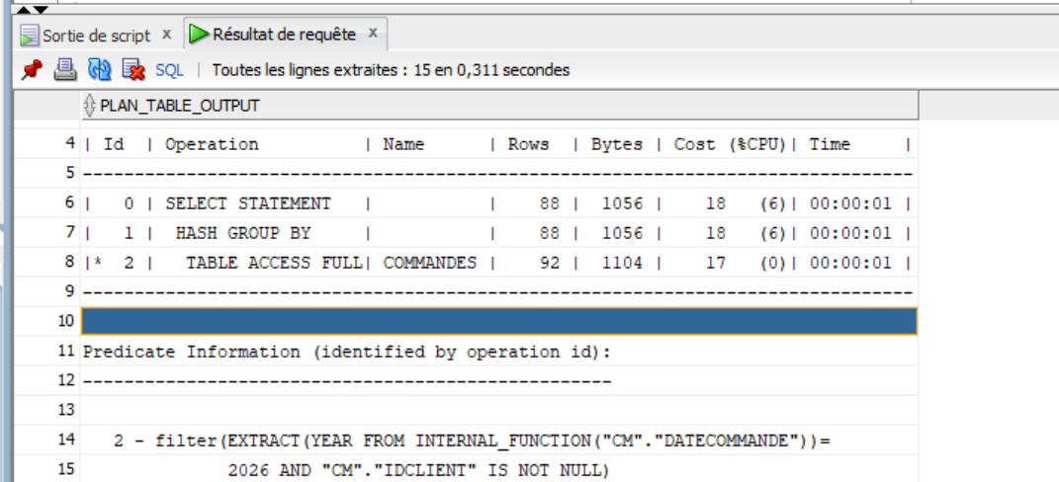
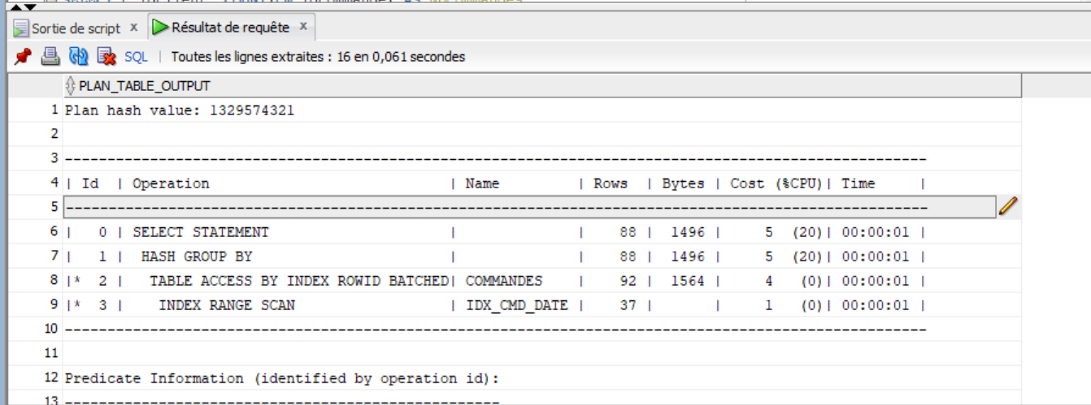
Optimisation des Requêtes
04
Analyse EXPLAIN PLAN & Indexation
Requête analysée (EXPLAIN PLAN)
Index Stratégiques Créés
SELECT c.idclient,
COUNT(cm.idcommande) NbCommandes
FROM clients c, commandes cm
WHERE c.idclient = cm.idclient
AND EXTRACT(YEAR FROM
cm.datecommande) = 26
GROUP BY c.idclient;
-- Index 1: Filtrage par année
CREATE INDEX idx_cmd_date
ON commandes (EXTRACT(YEAR
FROM datecommande));
-- Index 2: Clé de jointure
CREATE INDEX idx_cmd_client
ON commandes (idclient);
Impact sur les Performances
⚠ Avant : TABLE ACCESS FULL
Parcours complet de la table Commandes pour chaque filtrage par date.
Coût élevé, latence importante surtout en contexte distribué.
Cost = 100%
✓ Après : INDEX RANGE SCAN
L'optimiseur utilise idx_cmd_date et idx_cmd_client.
Réduction drastique des lectures physiques et du temps de réponse.
Cost = très faible ↓

Slide 10
Requêtes Distribuées et Agrégations
04
CA Total par Catégorie — 2026
Les sommes partielles sont déléguées aux sites distants via UNION ALL, réduisant le volume de données transférées vers le site principal.
SELECT categorie, SUM(CA_Partiel) AS CA_TOTAL_2026 FROM (
-- === Site 1 : Grossistes (Quantite >= 100) ===
SELECT p.idcateg AS categorie,
SUM(p.prixunitaire * lc.quantite * (1 - lc.remise/100)) AS CA_Partiel
FROM Site1UserS2.produits1@site1_link p
JOIN Site1UserS2.lignecommandes1@site1_link lc ON p.idproduit=lc.idproduit
JOIN Site1UserS2.commandes1@site1_link c ON lc.idcommande=c.idcommande
WHERE EXTRACT(YEAR FROM c.datecommande) = 26 GROUP BY p.idcateg
UNION ALL
-- === Site 2 : Détail (Quantite < 100) ===
SELECT p.idcateg AS categorie,
SUM(p.prixunitaire * lc.quantite * (1 - lc.remise/100)) AS CA_Partiel
FROM Site2UserS2.produits2@site2_link p
JOIN Site2UserS2.lignecommandes2@site2_link lc ON p.idproduit=lc.idproduit
JOIN Site2UserS2.commandes2@site2_link c ON lc.idcommande=c.idcommande
WHERE EXTRACT(YEAR FROM c.datecommande) = 26 GROUP BY p.idcateg
) GROUP BY categorie;
💡 Chaque site calcule sa somme partielle localement — seuls les résultats agrégés transitent sur le réseau.

Slide 11
Résultats, Défis et Perspectives
05
Bénéfices
Résultats
Scalabilité
Horizontale
Répartition de la charge sur plusieurs nœuds. Capacité d'ajout de nouveaux sites sans interruption.
Résilience
Améliorée
Élimination du point unique de défaillance. Chaque site reste opérationnel indépendamment.
Performance
Optimisée
Index RANGE SCAN remplace TABLE ACCESS FULL. Réduction drastique du coût des requêtes.

Slide 12
06 — Conclusion et Perspectives
Ce projet a démontré l'application pratique des bases de données distribuées avec Oracle pour améliorer la scalabilité, la résilience et la performance d'un système E-Shop. La fragmentation horizontale de LigneCommandes, combinée aux procédures PL/SQL et aux triggers de synchronisation, constitue une solution robuste aux limitations des architectures centralisées.
Points Clés Réalisés
✓
Architecture distribuée hétérogène conçue et implémentée
✓
Triggers de synchronisation pour la cohérence globale
✓
Fragmentation horizontale de LigneCommandes (2 scénarios)
✓
Optimisation des requêtes via EXPLAIN PLAN et indexation
✓
Procédures PL/SQL CRUD robustes avec gestion des dépendances
Merci
pour votre attention

